Slide 1
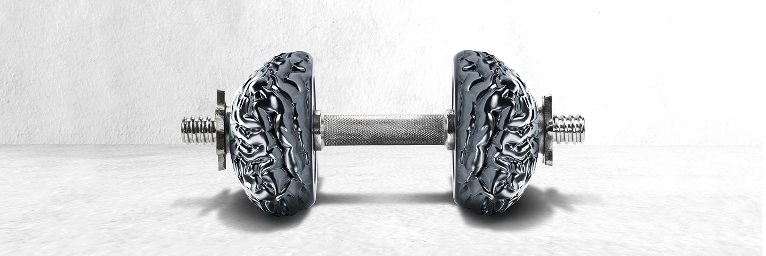
Sollevare in modo intelligente
Sottotitolo (Arial Bold, 14 pt/interlinea 18 pt)
Nome, luogo, data
Notes:
Presentazione del modulo di prevenzione «Sollevare in modo intelligente»
Il modulo consiste in una formazione di mezza giornata e comprende tre lezioni. Il programma delle lezioni è suddiviso in tre parti:
sensibilizzazione e analisi della situazione iniziale in azienda per quanto riguarda la movimentazione di carichi
nozioni di base di anatomia e fisiologia, semplici esercizi di stretching e compensazione
guida pratica per una breve lezione «Solleva in modo intelligente»
Contenuti e attuazione
Sulle diapositive è riportato un breve commento con le informazioni essenziali. Inoltre, la presentazione contiene indicazioni sugli incarichi di lavoro.

Slide 2
Obiettivi
Individuare i rischi legati al trasporto di carichi
Comprendere i nessi tra i disturbi e le attività svolte
Riflettere sul proprio comportamento personale ed esercitarsi nelle tecniche di base
Notes:
Gli obiettivi di queste tre lezioni possono essere annotati anche sulla lavagna a fogli mobili, affinché i partecipanti possano ricordarli facilmente.

Slide 3
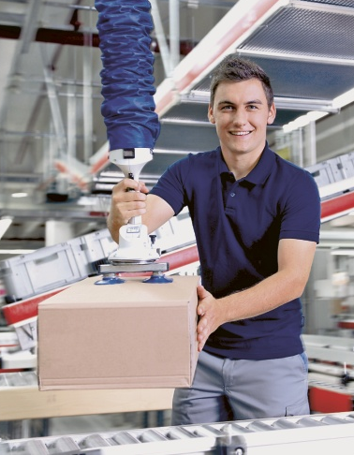
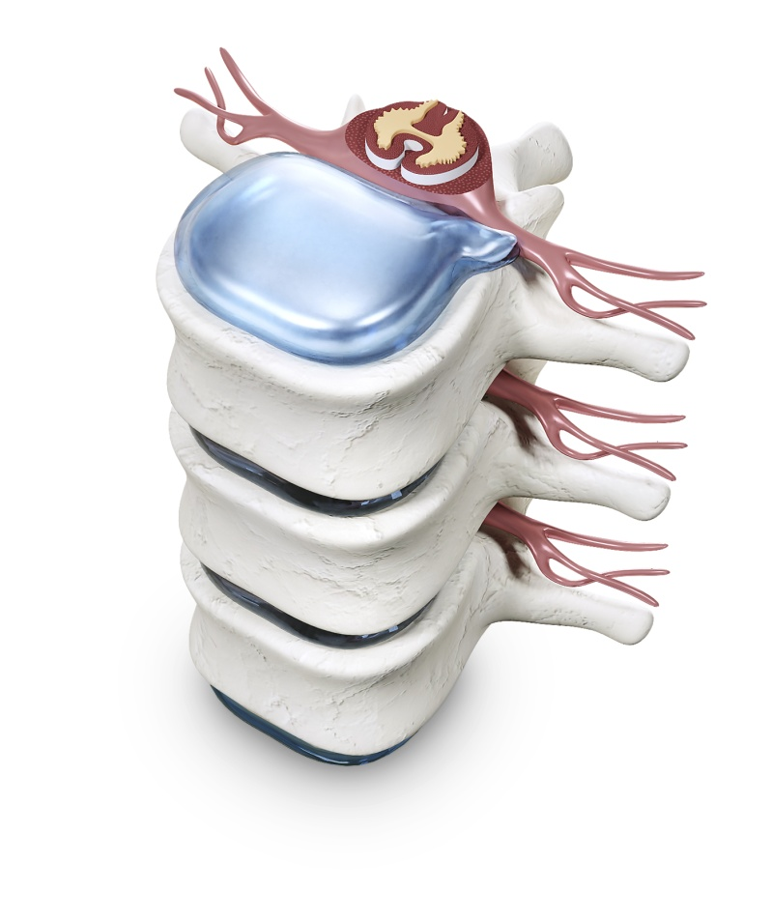
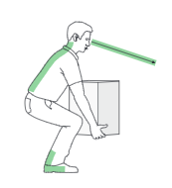
Sommario
1. Situazione iniziale e necessità di intervento in azienda
2. Nozioni di base di anatomia ed esercizi di compensazione
3. Lezione breve «Solleva in modo intelligente»

Slide 4
1. Situazione iniziale e necessità di intervento in azienda

Slide 5
Indicare i punti del corpo dove si accusano più spesso disturbi
Notes:
Preparazione: stampare un foglio A4 con la figura umana e appenderlo, oppure disegnare una figura stilizzata sulla lavagna a fogli mobili.
Incarico: i partecipanti devono indicare con un punto rosso, utilizzando un pennarello o un bollino adesivo, le zone in cui accusano più spesso disturbi.
L'obiettivo è localizzare i punti del corpo più soggetti a problemi, secondo le esperienze dei partecipanti. Vi sono punti in comune?
In questa fase non si discute ancora riguardo a motivi e correlazioni; questi aspetti verranno trattati nella seconda parte.
Consiglio: appendere l'immagine in modo che sia visibile a tutti per l'intera durata del corso. Così sarà sempre possibile farvi riferimento.

Slide 6
Azienda xy: assenze
Notes:
Obiettivo: indicare il numero medio di giorni di assenza per collaboratore e per anno (malattie e statistiche degli infortuni relative all'azienda).
Se il responsabile del corso non conosce questi dati, può mostrare la diapositiva seguente.
Incarico: modificate questa diapositiva inserendo i dati dell'azienda.

Slide 7
Assenza per malattia e infortunio
Giorni di assenza per occupato a tempo pieno 2018 - 2020
Settore (ramo economico) | 2018 | 2019 | 2020
Edilizia | 8.7 | 8.0 | 9.2
Attività finanziarie e assicurative | 5.2 | 4.9 | 5.0
Settore alberghiero e della ristorazione | 5.4 | 7.6 | 6.3
Sanità e assistenza sociale | 7.8 | 8.3 | 10.2
Commercio e riparazione | 6.0 | 6.5 | 7.1
Media | 6.7 | 6.8 | 7.4
Immobili e altri servizi | 7.2 | 8.5 | 8.3
Informazione e comunicazione | 4.6 | 4.8 | 4.2
Amministrazione pubblica, difesa, assicurazione sociale | 6.5 | 7.5 | 6.4
Attività manifatturiere e di approvvigionamento energetico | 7.6 | 7.6 | 7.8
Trasporto e magazzinaggio | 8.7 | 8.5 | 8.7
Fonte: Ufficio federale di statistica 2021

Slide 8

L'80 per cento dei giorni di assenza è dovuto a malattia.
Infortunio professionale
13 per cento dei giorni di assenza dovuto a IP
20 per cento dei giorni di assenza dovuto a INP
67 per cento dei giorni di assenza dovuto a malattia
Per unità a tempo pieno i collaboratori mancano
6 – 7 giorni all’anno.
Costi per giorno di assenza
da CHF 600 fin oltre CHF 1000
Infortunio non professionale
Malattia
Notes:
Affermazione: un'azienda in Svizzera paga mediamente da 600 a 1000 franchi per la perdita di un giorno di lavoro. I lavori fisicamente usuranti portano spesso a dover sostituire il personale assente per infortunio o malattia. In linea di massima, un neoassunto costa tanto quanto un anno di salario. Per questo vale sempre la pena puntare sulla pianificazione del lavoro e sull’utilizzo degli ausili giusti. È anche un modo per dimostrare quanto si ha a cuore la salute dei dipendenti che ogni giorno sono al servizio dell'azienda.

Slide 9
Azienda xy: la «top 3» delle malattie e degli infortuni correlati alla movimentazione manuale di carichi
Notes:
Incarico: modificate questa diapositiva inserendo i dati dell'azienda.
Obiettivo: indicare le malattie e gli infortuni registrati più spesso in azienda, correlati alla movimentazione manuale di carichi (ad es. schiacciamento delle mani, tagli, lesioni alle spalle o alle ginocchia).

Slide 10
Risultati della lista di controllo
Ausili di movimentazione
Carichi e contenitori
Organizzazione del posto di lavoro
Organizzazione del lavoro
Personale
Notes:
Situazione in azienda in tema di movimentazione manuale dei carichi
Preparazione: i partecipanti hanno portato con sé i risultati o li hanno consegnati preliminarmente al responsabile del corso.
Incarico: mostrate i risultati della lista di controllo 67199 (www.suva.ch/67199.i) e discutete in merito. Per ogni domanda, il responsabile del corso segna il numero di risposte indicate dai partecipanti (sulla lavagna a fogli mobili o sulla lavagna di affissione).
I temi ai quali sono state date più spesso le risposte «no»/ «in parte» saranno trattati durante la discussione.

Slide 11
Conclusioni e possibili ambiti di intervento
Notes:
Incarico: discutete in gruppo riguardo a possibili soluzioni, obiettivi e misure per i singoli ambiti di intervento.
Il responsabile del corso annota i risultati sulla lavagna a fogli mobili o sulla lavagna di affissione.

Slide 12
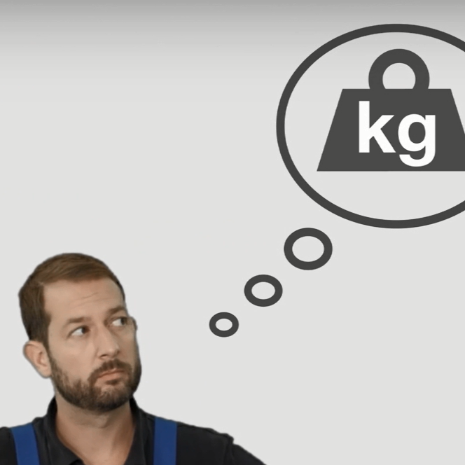

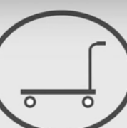
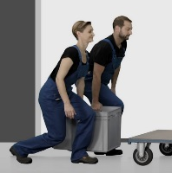
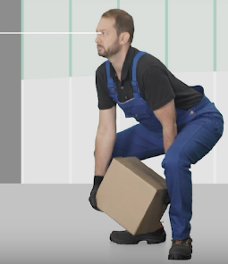
STOP: pensare prima di agire
S
Lo devo proprio trasportare?
T
Ausili tecnici: carrelli per sacchi, carrelli da trasporto, ventose, cinghie ecc.
O
A coppie, ottimizzare i processi di lavoro
(sollevare con minore frequenza, trasportare meno lontano)
P
Tecnica di lavoro, feedback ai colleghi, dispositivi di protezione individuale
(scarpe, guanti ecc.)
Notes:
Il principio STOP descrive la sequenza delle misure finalizzate a proteggere i lavoratori.
Incarico: discutete in merito al principio STOP all'interno del team.
S (sostituzione) Devo proprio trasportare il carico o posso utilizzare un ausilio tecnico (gru / bilanciatore ecc.) ? Posso sostituire qualcosa?
T (misure Tecniche) Quali mezzi ausiliari abbiamo a disposizione in azienda? Carrelli per sacchi, carrelli da trasporto, ventose, cinghie di trasporto ecc.
→ Vengono sottoposti a regolare manutenzione?
→ Vengono utilizzati in modo appropriato (istruzione)?
→ Quali sono i vantaggi e gli svantaggi dei mezzi ausiliari?
→ Perché non vengono utilizzati?
→ Quali mezzi ausiliari si possono usare in modo efficace ed efficiente?
→ Sono necessari nuovi ausili di trasporto?
O (misure Organizzative) Se non si possono utilizzare i mezzi ausiliari, è possibile trasportare il carico in due o tre persone? Quali processi di lavoro si possono migliorare, riducendo la frequenza con cui si trasportano i carichi e le distanze da percorrere?
P (misure Personali) Quali dispositivi di protezione individuale vengono utilizzati (ad es scarpe di protezione, guanti)? Com'è la cultura del feedback? Si discute riguardo ai comportamenti corretti o errati?
Incarico: analizzate le misure da adottare secondo il principio STOP e applicatele in modo coerente.

Slide 13
Pausa

Slide 14
2. Nozioni di base di anatomia ed esercizi di stretching

Slide 15
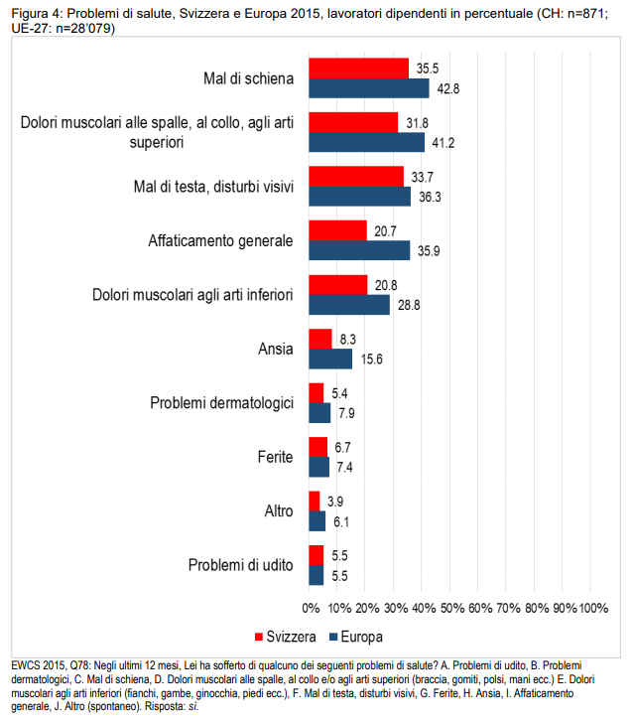
Indicare i punti del corpo dove si accusano più spesso disturbi
Notes:
Il responsabile del corso fa di nuovo riferimento alla figura umana con i punti dove si concentrano i disturbi e mostra questo grafico con il confronto Svizzera-Europa.
Incarico: i partecipanti, a coppie, dovranno confrontarsi sulle seguenti domande. Non è prevista una discussione plenaria al termine dell'attività.
Questi dolori si manifestano solo durante il lavoro o mi creano problemi anche nella vita privata?
Quali attività e hobby non riesco più a svolgere correttamente nel tempo libero quando accuso dolori?
Come mi sento all'idea che il mio comportamento possa ridurre la mia aspettativa di vita?
Incarico (in plenaria): discutete sulle seguenti domande:
Vi sono motivi evidenti (postura scorretta, pesi eccessivi ecc.) all'origine dei disturbi?
Vi sono già possibili soluzioni per ridurre il sovraccarico biomeccanico?
Cosa fanno i partecipanti per mantenersi in forma e ricaricare le batterie nel tempo libero?

Slide 16
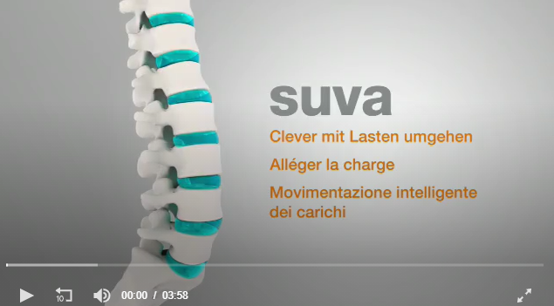
Nozioni di base sulla schiena
Notes:
Questi estratti di video forniscono le informazioni di base per comprendere i nessi tra sollecitazioni, sovraccarico e disturbi.
In tal modo si spiega perché possono insorgere i dolori e quali sono i fattori scatenanti.
Incarico facoltativo: i partecipanti discutono con il proprio vicino sulla postura che assumono normalmente quando stanno in piedi o seduti. Come vi sentite a stare in piedi o seduti con la schiena dritta? E con la schiena curva? Notate qualche differenza?
http://player.vimeo.com/external/488041866.sd.mp4?s=2c3f7091135b118746ff047ec05015a6f0c6debf&profile_id=139&oauth2_token_id=886649066

Slide 17
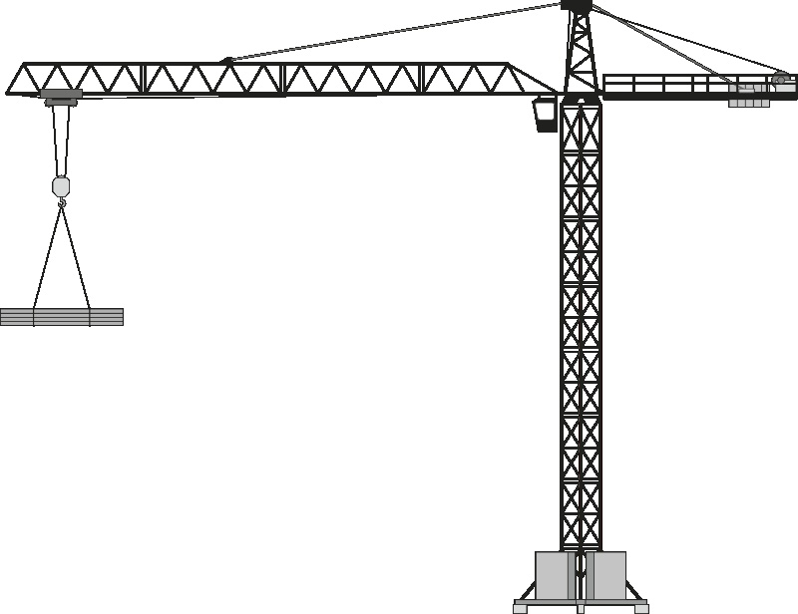
Il nostro corpo è come una gru
La gru necessita di un contrappeso per non ribaltarsi quando solleva un carico.
Nel nostro corpo la funzione di contrappeso è svolta dai muscoli dorsali, ma il rapporto di leva è molto più sfavorevole.
Sulla parte inferiore della colonna vertebrale grava infatti la somma di tutte le forze generata dal peso del carico e della parte superiore del corpo.
Analogamente, la base della gru deve sopportare il peso del carico più il contrappeso.
Notes:
Nel caso della gru, il rapporto tra peso e contrappeso è di 1:3. In pratica il contrappeso deve essere tre volte più pesante del carico sollevato. Nel corpo umano il rapporto è di 1:8.
Con le braccia tese il rapporto è di 1:8, ovvero i muscoli dorsali devono esercitare una forza equivalente a otto volte il peso del carico.
Ciò significa che la colonna vertebrale, nel complesso, deve sopportare un peso nove volte superiore a quello del carico effettivo.
Esempio di calcolo: se si solleva un carico di 20 chili, i muscoli dorsali devono esercitare un contrappeso di 160 chili. Pertanto, sulla parte inferiore della colonna vertebrale grava un peso di 180 chili che si somma al peso del busto, per un totale di oltre 200 chili.
Perché il rapporto di leva è così sfavorevole nel caso del corpo umano?
Nel corpo umano il contrappeso è dato dai muscoli, che si trovano a pochi centimetri di distanza dalla colonna vertebrale (base). Nel caso della gru, invece, il contrappeso non verrebbe fissato su un braccio, bensì direttamente sulla base. Di conseguenza di crea un rapporto di leva sfavorevole, soprattutto quando si tengono le braccia tese.

Slide 18
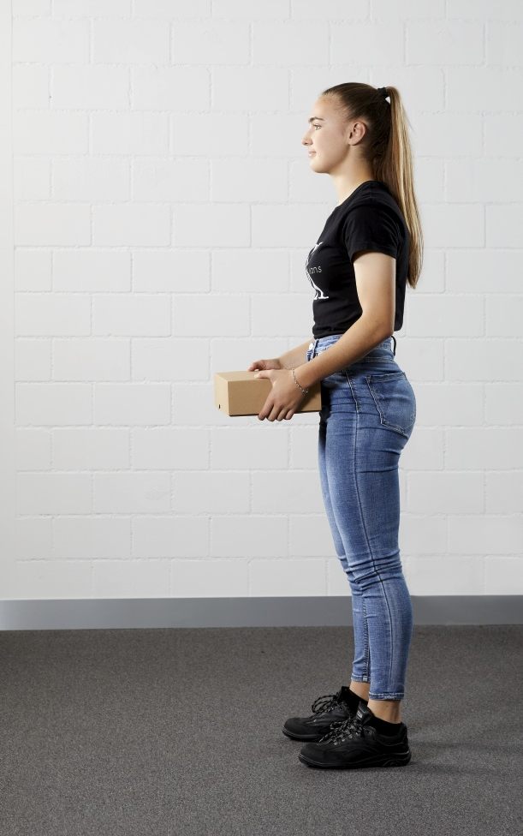
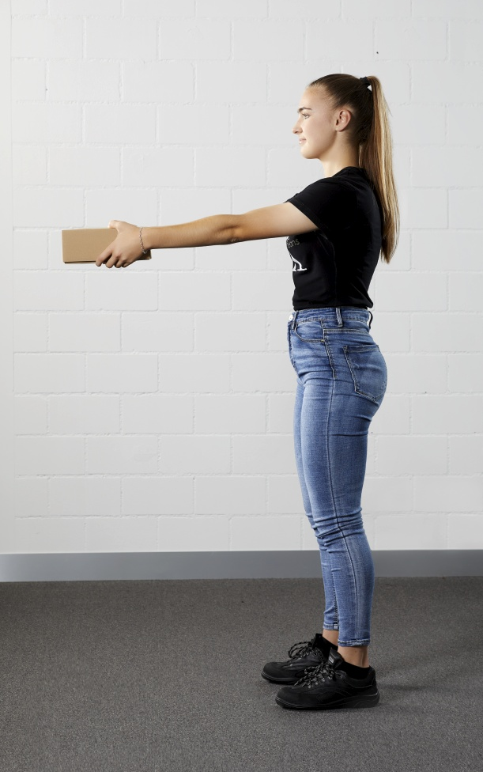
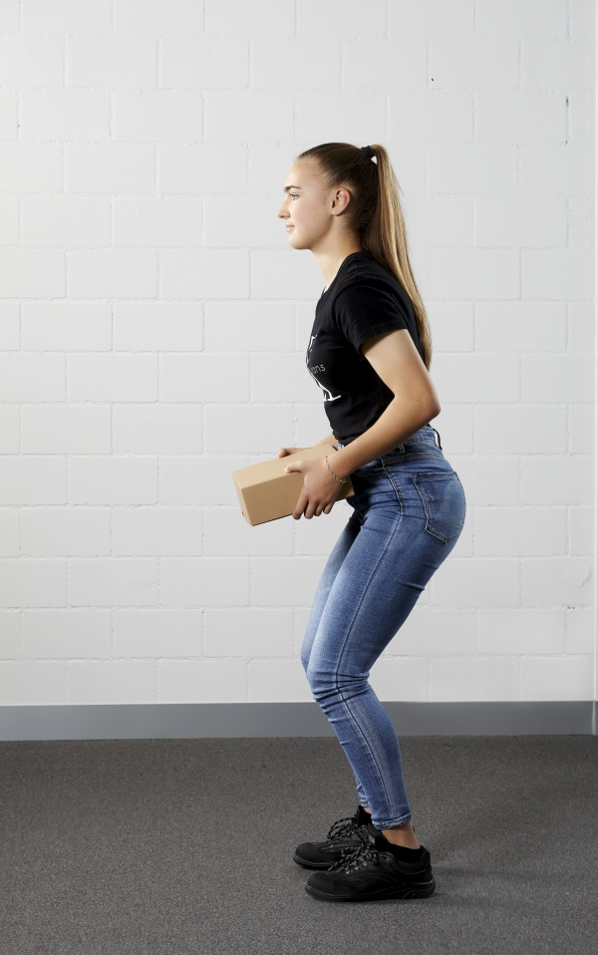
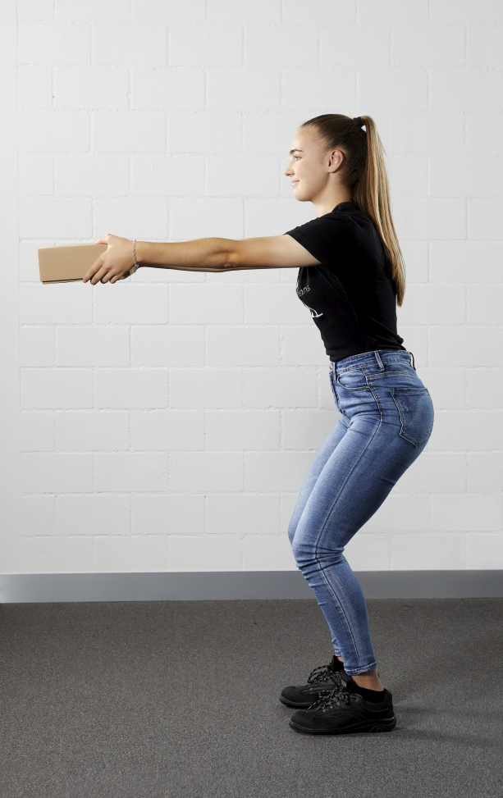
Il lavoro di gambe permette di scaricare la schiena
Afferrate l'oggetto con entrambe le mani e osservate le differenze nelle seguenti posizioni:
In piedi, schiena dritta e gambe tese. L'oggetto è vicino al corpo.
In piedi, schiena dritta e gambe tese. L'oggetto è tenuto lontano dal corpo, con le braccia tese in avanti.
In piedi, ginocchia leggermente piegate e schiena leggermente protesa in avanti. L'oggetto è vicino al corpo.
In piedi, ginocchia leggermente piegate. L'oggetto è tenuto lontano dal corpo, con le braccia tese in avanti.
Notes:
Incarico: provate le diverse posizioni e osservate le differenze. Quali posizioni sollecitano maggiormente i muscoli e le articolazioni? Ordinate le posizioni da quella meno affaticante a quella più affaticante per il corpo.
Soluzione: 3 – 1 – 4 – 2
Conclusione: sollevare sempre i carichi piegando leggermente le ginocchia e tenendo l'oggetto vicino al corpo.

Slide 19
Esercizi di stretching e di compensazione
Prima di compiere uno sforzo fisico, fate riscaldamento:
provate ad esempio il programma di fitness della Suva.
www.suva.ch/movimento
Notes:
Prima di procedere con la movimentazione manuale dei carichi, è importante riscaldare muscoli e articolazioni. Inoltre, durante il lavoro bisogna sempre sciogliere i muscoli per evitare contratture.
Fate riferimento al programma di fitness della Suva su www.suva.ch/movimento.
Manifesto 77742.i
Esercizi per persone sportive e sedentarie
Incarico: insieme ai partecipanti, svolgete due o tre esercizi tratti dal programma di fitness. Riflettete sui benefici di questi esercizi e sulle possibilità di integrarli nella vita quotidiana, ovvero come e dove inserirli tra i vari impegni della giornata.

Slide 20
Pausa

Slide 21

Flow riscaldamento
Notes:
Incarico: per far sì che tutti siano pronti per la parte pratica, svolgete il flow riscaldamento con i partecipanti.

Slide 22
3. Lezione breve «Solleva in modo intelligente»
Notes:
Incarico: svolgete la breve lezione in base alla guida «Solleva in modo intelligente» (breve lezione).

Slide 23
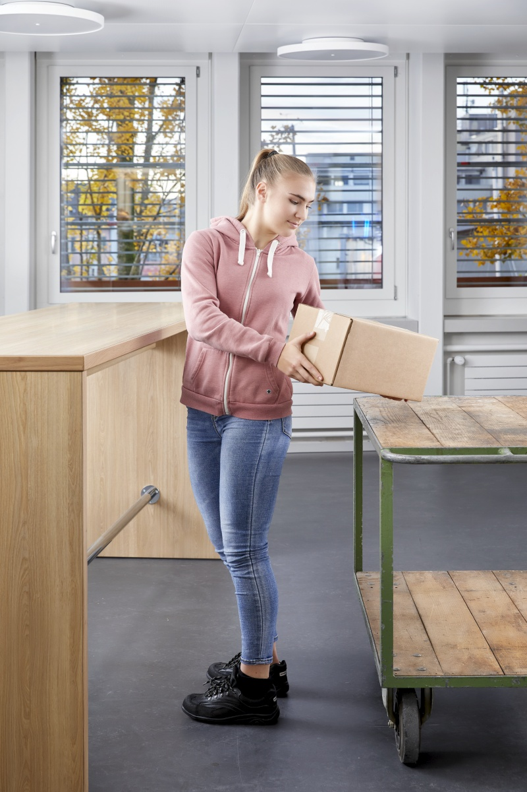
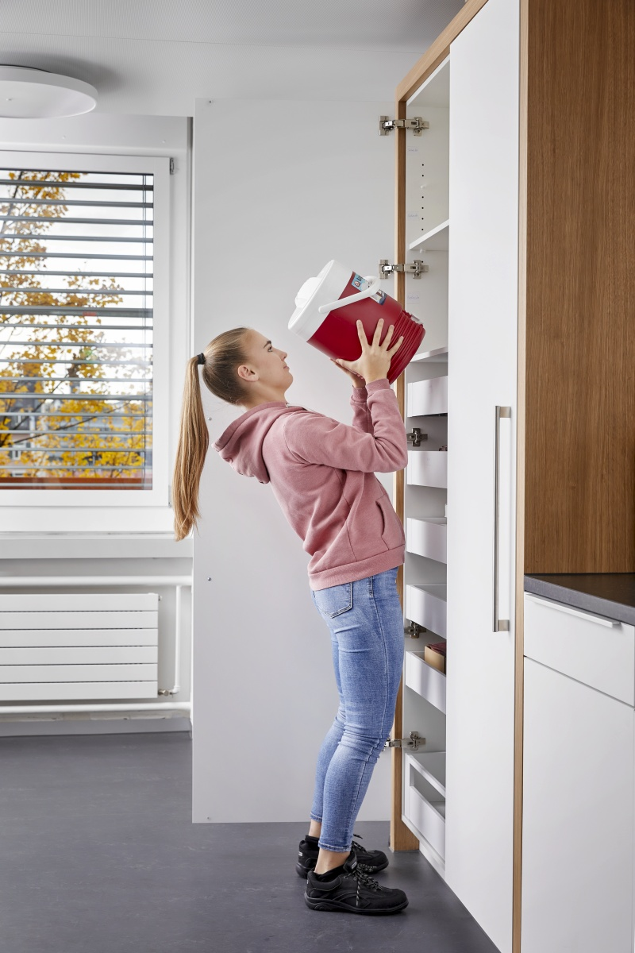
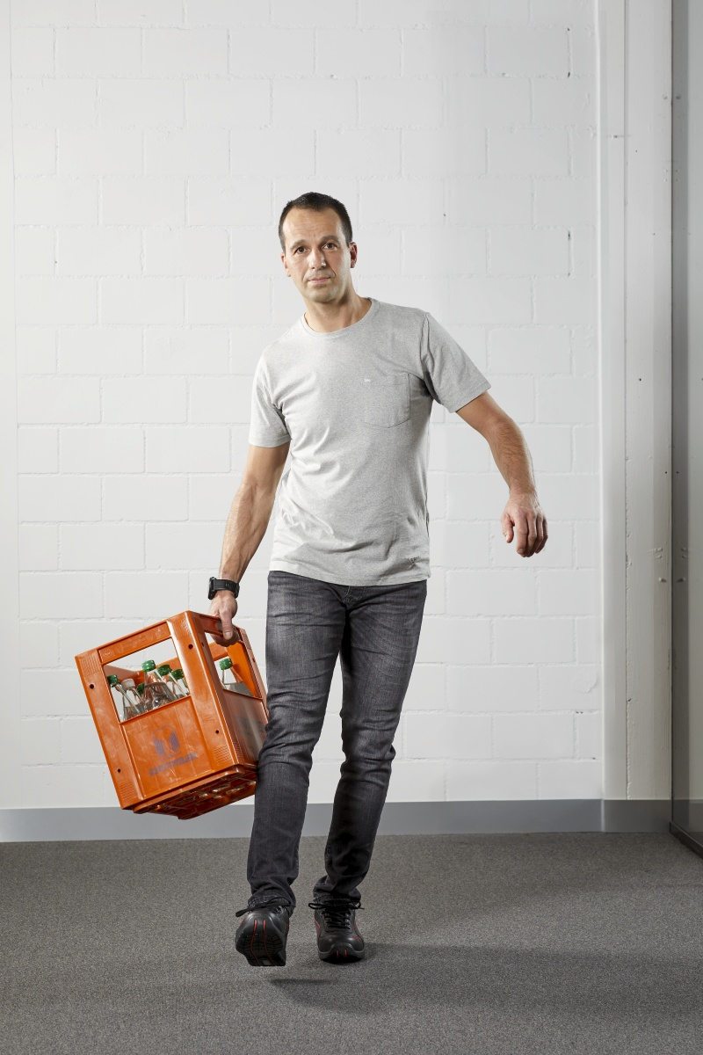
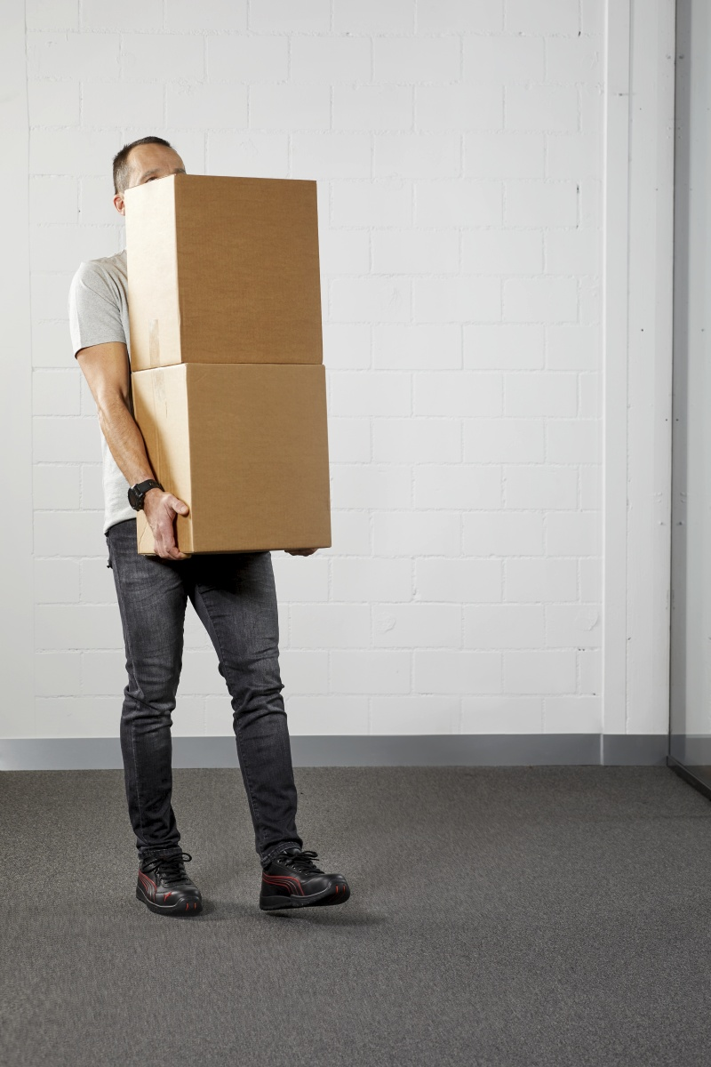
Altri punti da tenere in considerazione
Fare un passo intermedio per evitare una torsione eccessiva del busto
Mettere un piede in avanti oppure afferrare correttamente il carico evitando di inarcare la schiena
Sollevare il carico in modo controllato e non bruscamente
Distribuire il carico su entrambi i lati
Garantire la visibilità per vedere dove si cammina
Notes:
Afferrare il carico significa mettere una mano sotto il carico e sollevarlo.

Slide 24
Riepilogo e conclusione
Notes:
Ripercorrere brevemente gli obiettivi indicati sulla lavagna a fogli mobili (dispositiva 2) → consolidare le conoscenze
A questo punto i partecipanti hanno appreso diverse informazioni in tema di movimentazione manuale dei carichi. Ora bisogna «fare sul serio» e stabilire insieme alcune regole per sollevare e trasportare i carichi in modo corretto.

Slide 25
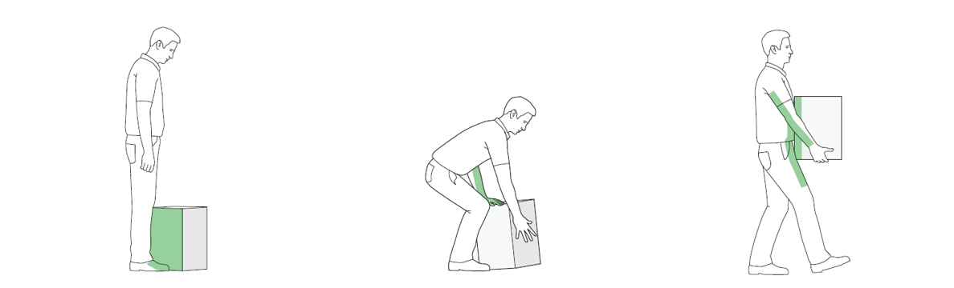
L'unione fa la forza
Posizionati davanti al carico con le gambe divaricate alla larghezza delle spalle.
Afferra il carico con una presa sicura e mantieni la schiena dritta.
Trasporta il carico vicino al corpo in posizione eretta. Spalle e gomiti sono rilassati.
Notes:
Incarico: fotografate un partecipante che riproduce le pose nelle immagini e realizzate un manifesto in formato A4 simile allo schema proposto.
In gruppo, riflettete sulle regole da applicare durante la movimentazione di carichi:
1. Come ci posizioniamo davanti al carico?
2. Come lo afferriamo?
3. Come lo trasportiamo?
Appendete il foglio come «promemoria» nella vostra azienda, in modo che sia ben visibile a tutti.
Distribuite i compiti correlati a questa formazione (chi, cosa, entro quando? – vedi diapositiva 11).
Informate i partecipanti sulle ulteriori misure formative in programma e su come vorreste ripetere periodicamente i contenuti di questo corso in futuro.

Slide 26

Cosa avete imparato?
http://www.suva.ch/ev1
Notes:
Incarico: per migliorare continuamente la nostra offerta destinata ai clienti e misurare l'efficacia delle misure adottate, abbiamo bisogno dei vostri feedback. Vi invitiamo quindi a dedicare cinque minuti a questo sondaggio..
Sondaggio partecipanti: www.suva.ch/ev1
Sondaggio conduttori: www.suva.ch/ev2

Slide 27
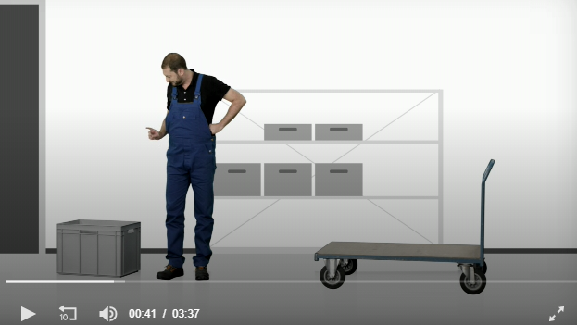
Filmato «Prima ragiona e poi solleva!»
Notes:
Incarico facoltativo: per sintetizzare i contenuti e concludere il corso, mostrate il filmato «Prima ragiona e poi solleva!»: https://www.suva.ch/it-CH/materiale/Video/prima-ragiona-e-poi-solleva-film

